Slide 1


Smart City_POLE
신준혁, 황수용, 이지엽, 손유빈, 안기부

Slide 2
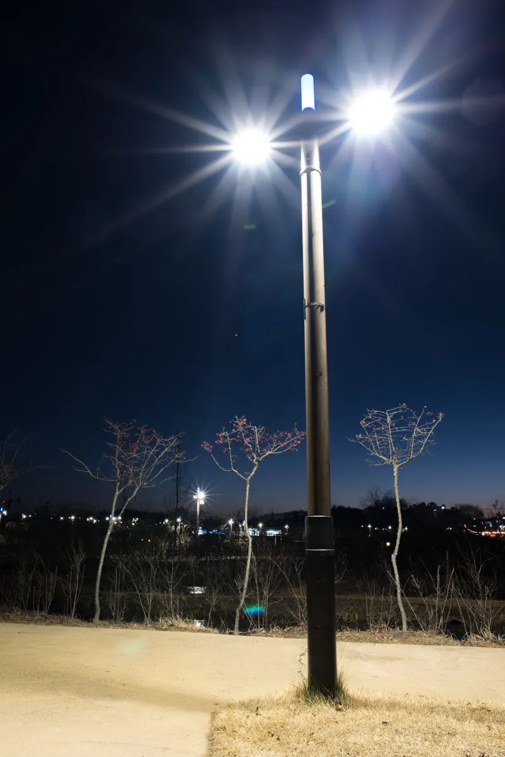
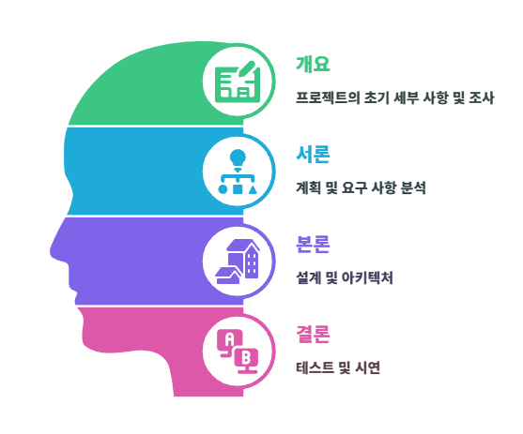

Slide 3
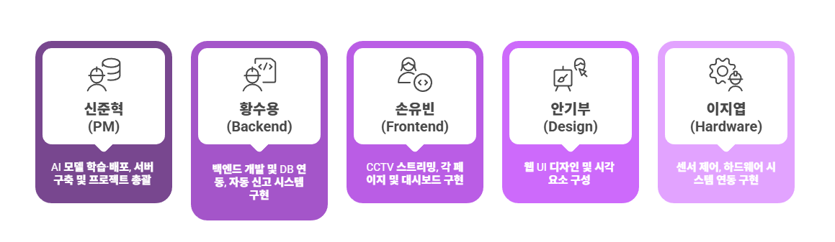
개요) 팀 소개

Slide 4
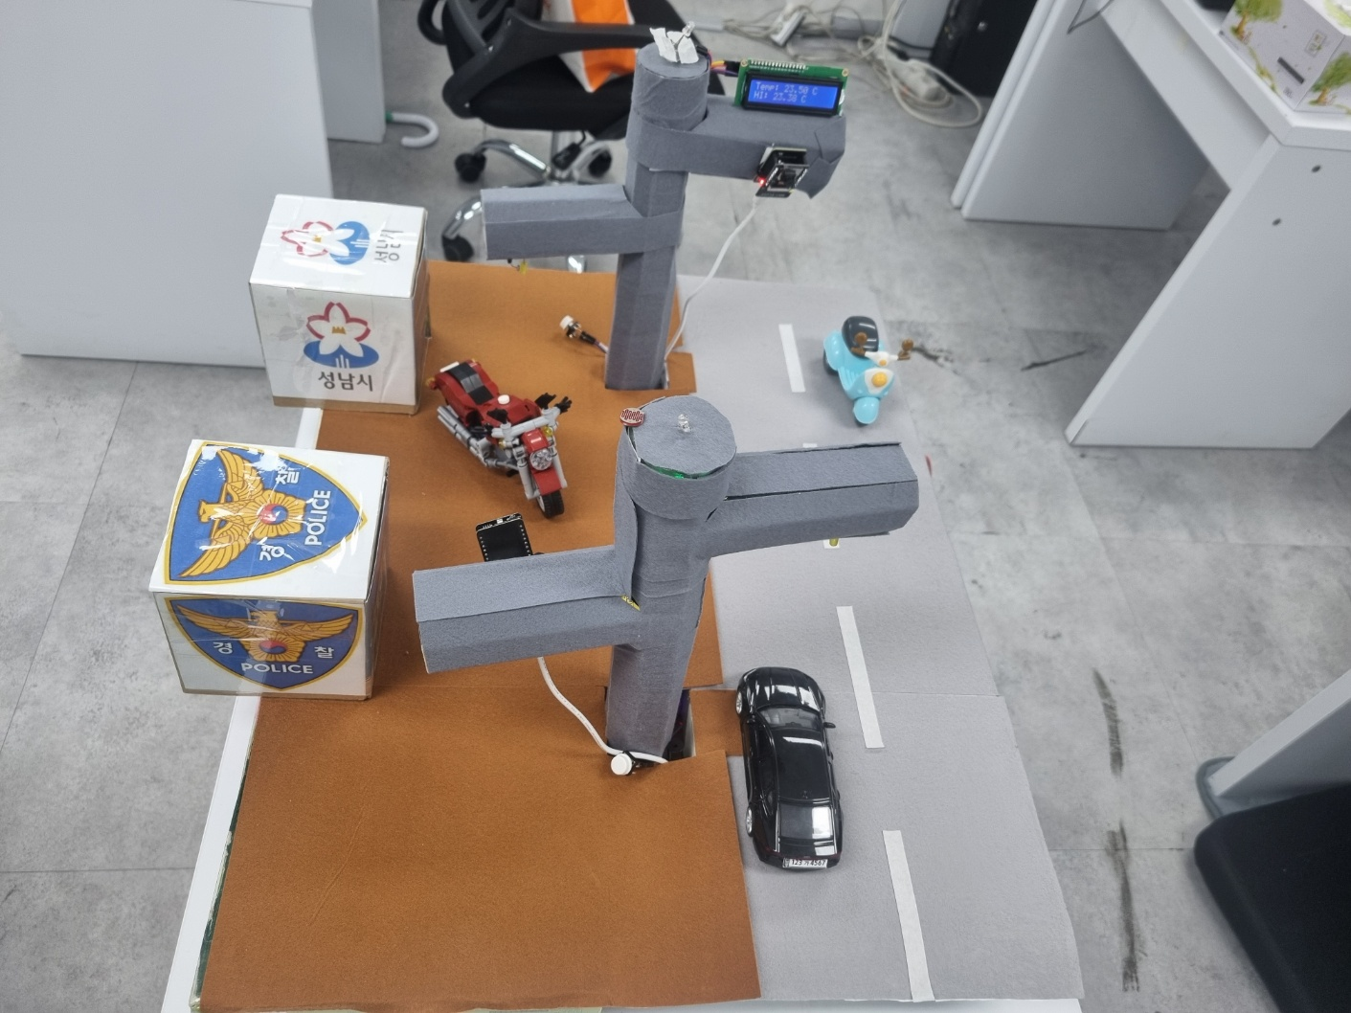
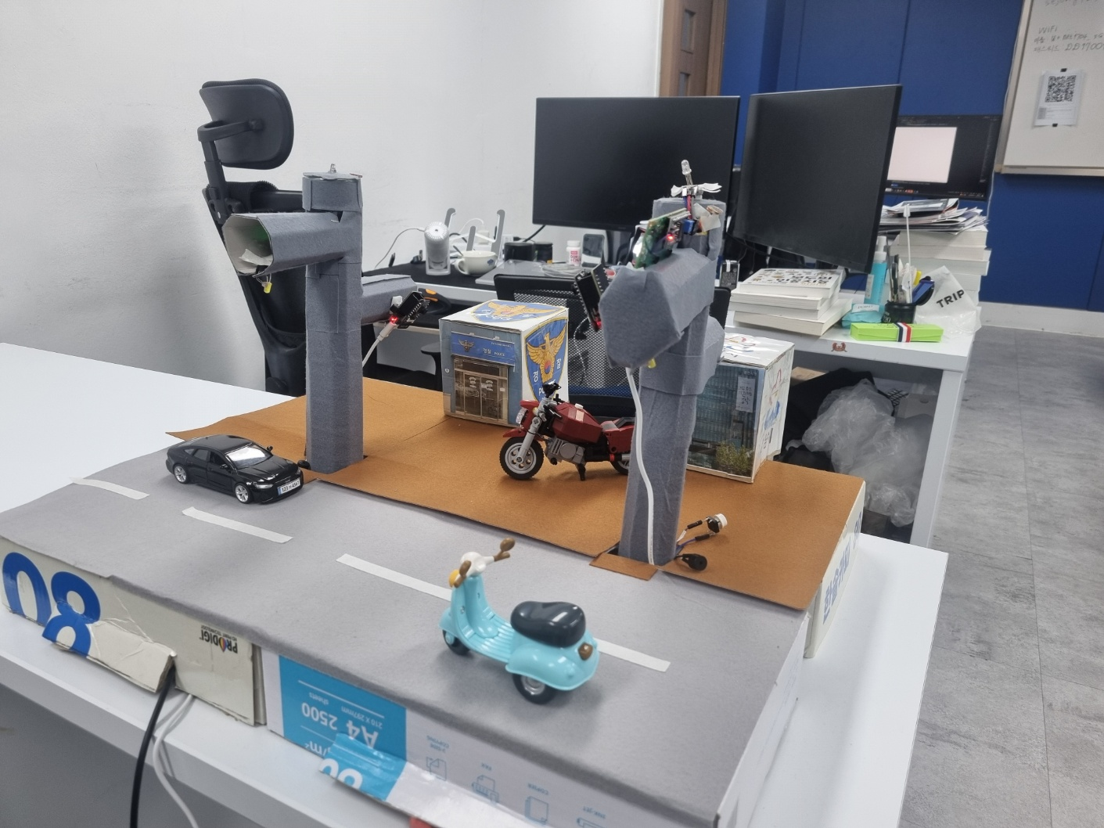
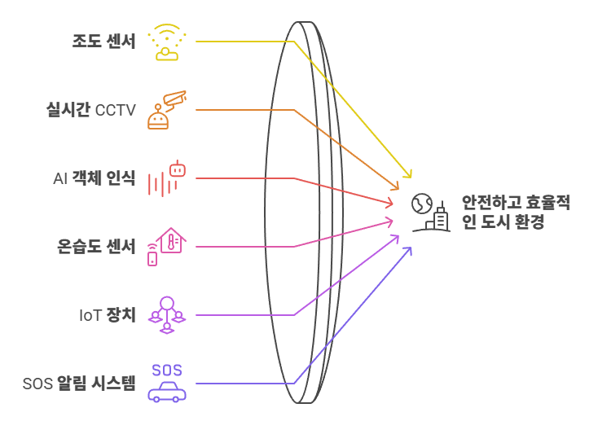
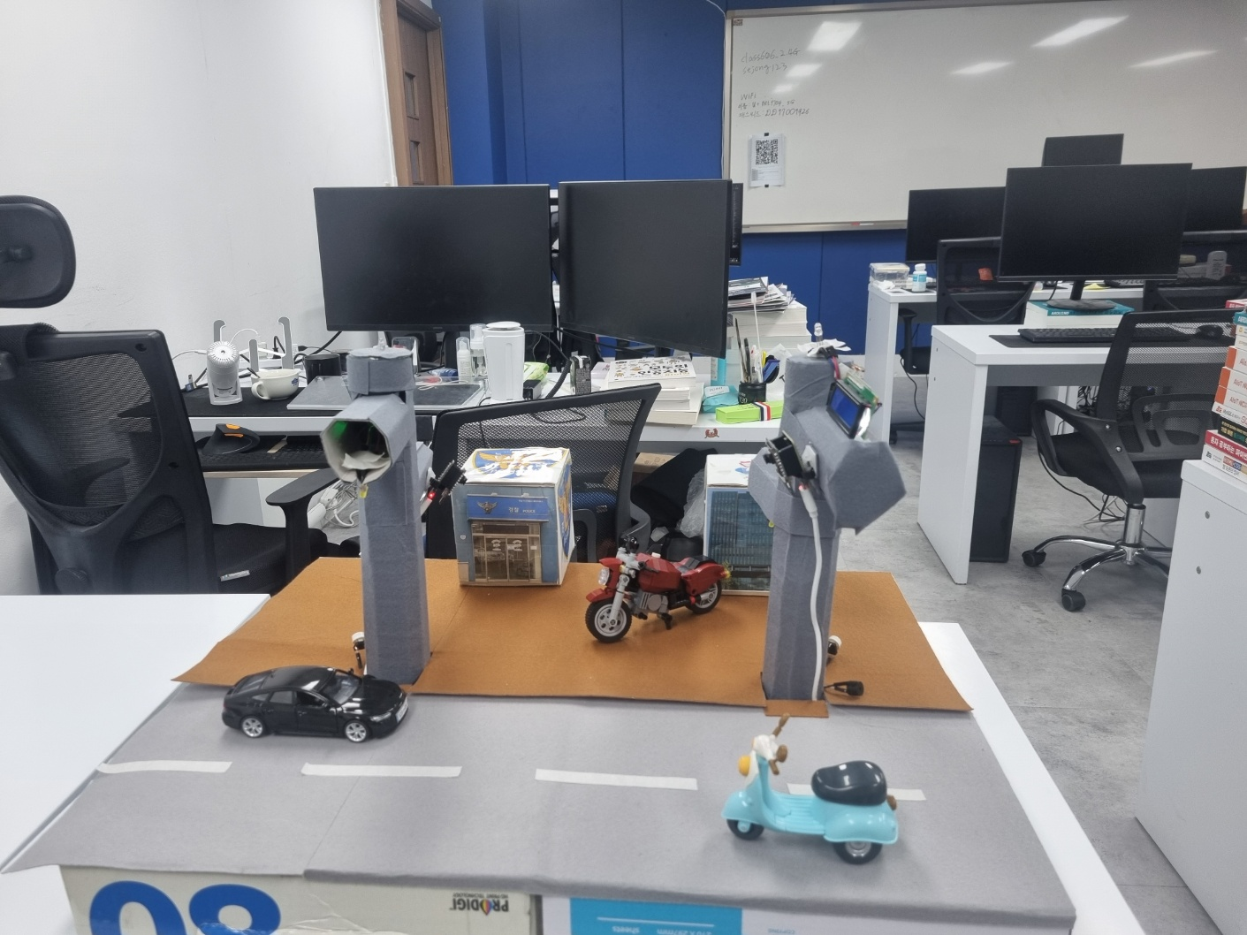
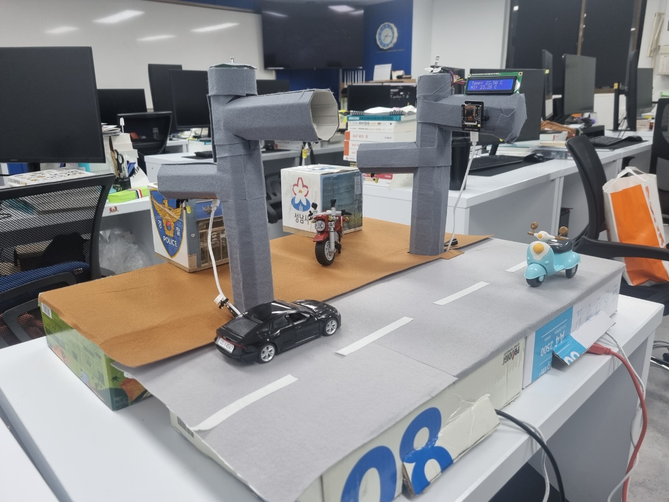
개요) 프로젝트 소개

Slide 5
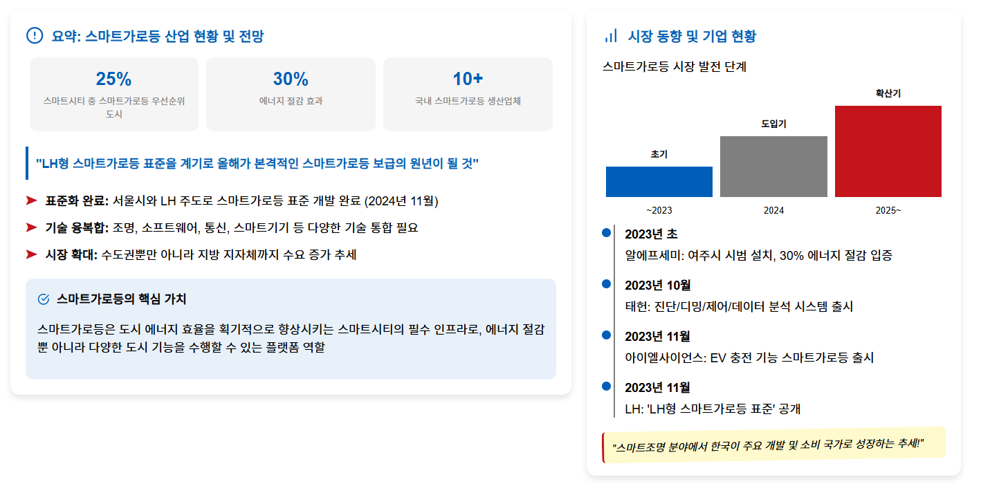
개요) 시장 조사

Slide 6
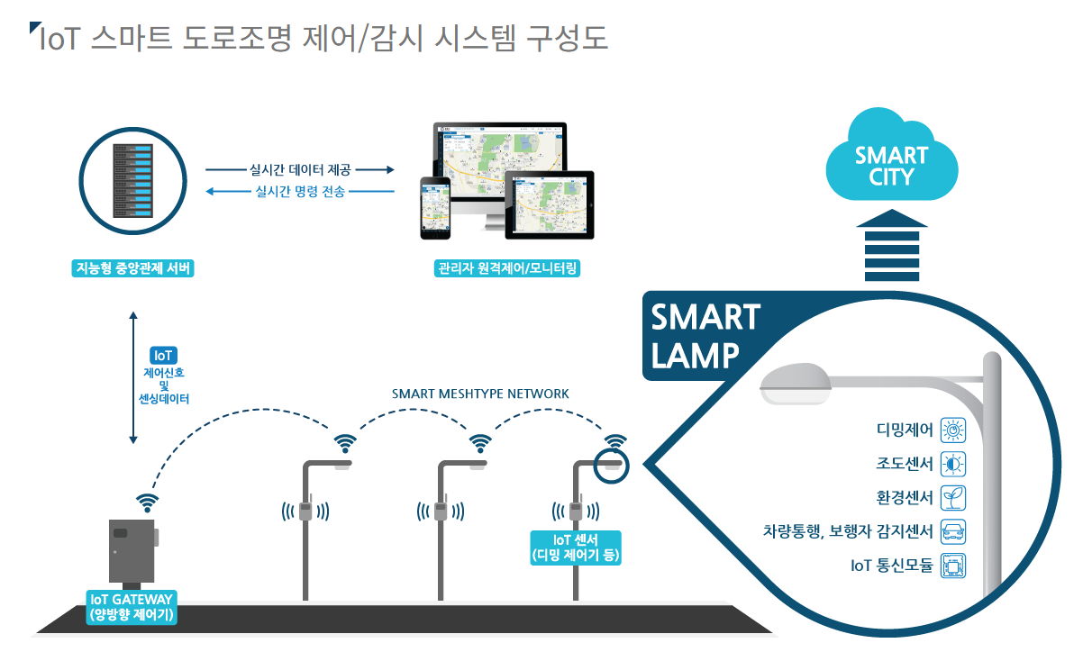
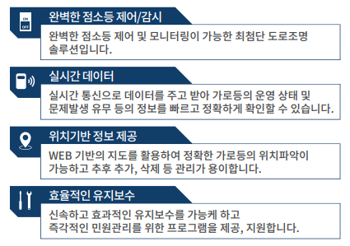
개요) 유사 프로그램 분석
출처: ENUSTECH 이너스텍

Slide 7
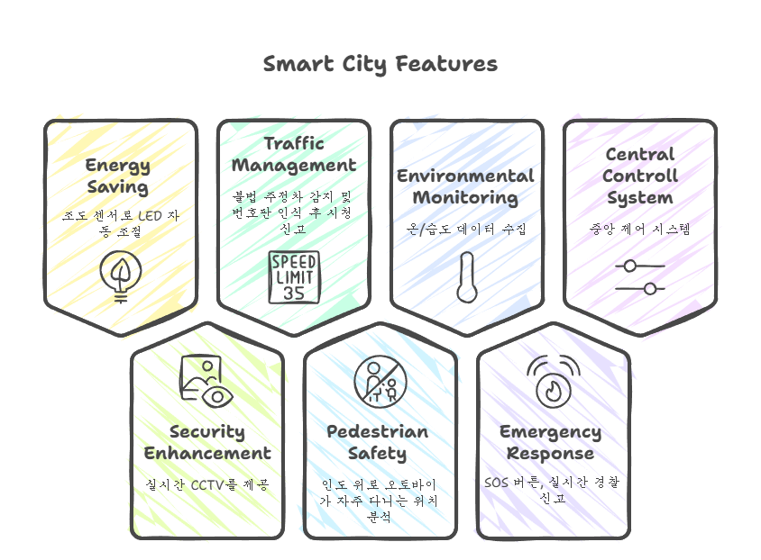
개요) 목적 및 주요기능

Slide 8






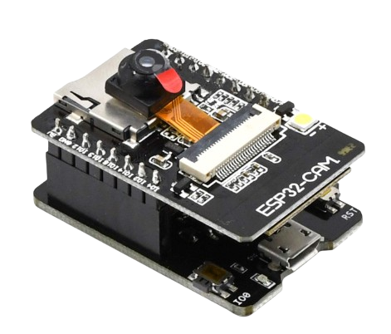












개요) 개발 환경
OS
언어
DB
백엔드
HW
APP
AI 모델
영상 처리
협업 및 배포
이슈 관리

Slide 9
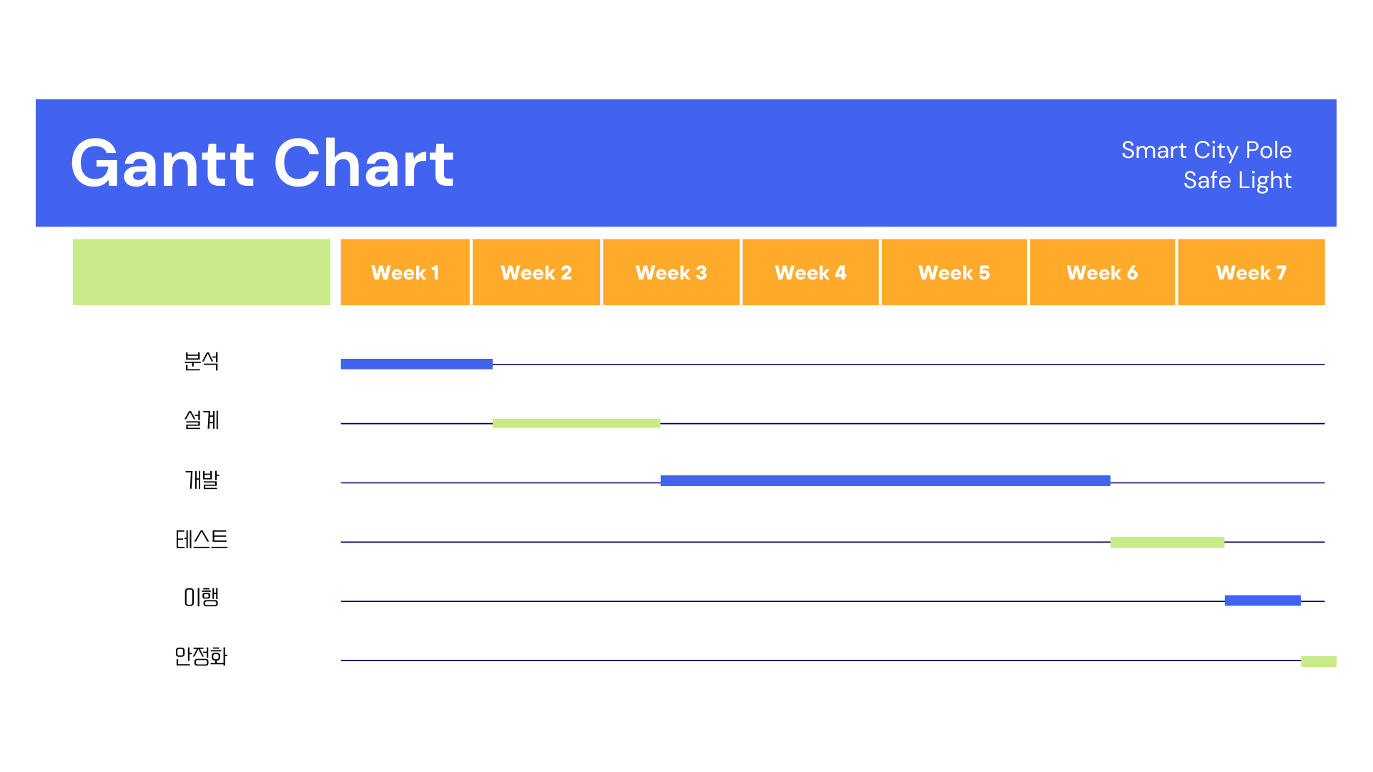
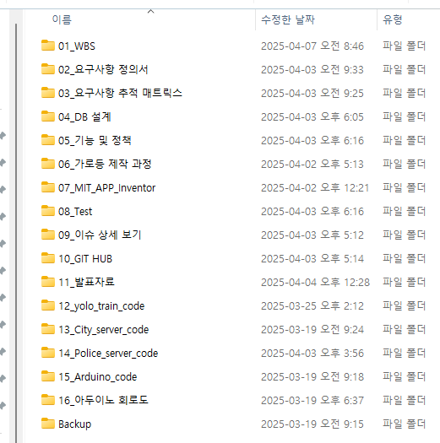
서론) WBS

Slide 10
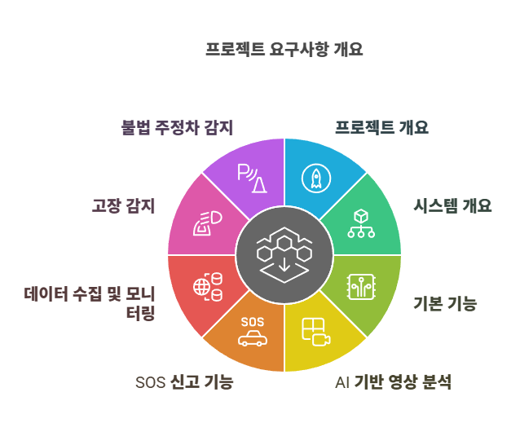
서론) 요구사항 정의

Slide 11
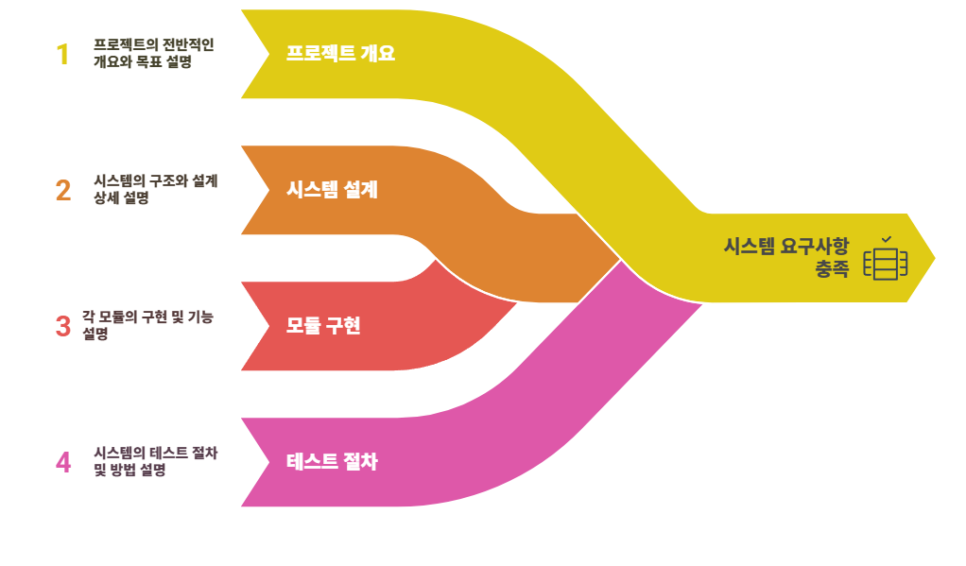
서론) 요구사항 추적 매트릭스

Slide 12
서론) 요구 추적성(V-Model)
Verification
Validation
요구분석
요구 확인
인수 테스트
시스템 설계
기능 확인
시스템 테스트
시나리오 테스트
아키텍처 설계
인터페이스 확인
통합 테스트
모듈 설계
모듈 확인
단위 테스트
개발

Slide 13

서론) 유스케이스 다이어그램
가로등
조회
로그인/
로그아웃
고장난
가로등
조회
회원 가입
가로등
조회
가로등
등록
고객
회원정보 수정
불법
주정차
CCTV
도로용
목록보기
도로용
목록보기
실시간
CCTV
상세보기
CCTV
직원
인도용
목록보기
인도용
목록보기
불법 단속
회원
문의
불법 인도 오토바이
문의 목록
전체 문의 보기
문의
실시간
문의하기
(카카오톡)
1:1 문의
문의
답변하기
로그인/
로그아웃
직원 등록
직원 관리
직원 삭제
비밀번호
찾기/
재설정
관리자

Slide 14
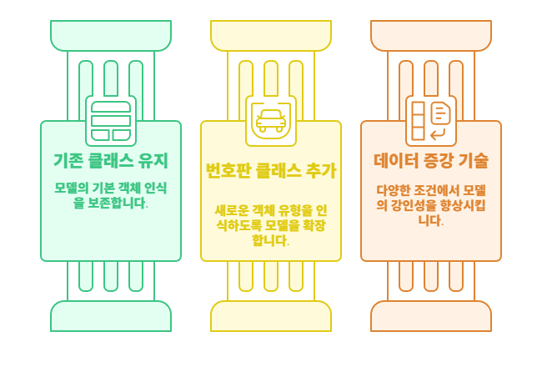
본론) ANPR(AI)

Slide 15
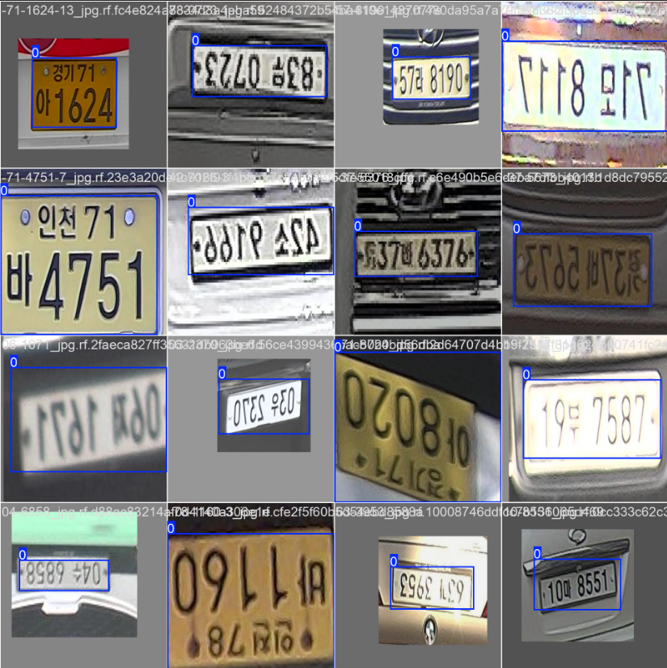
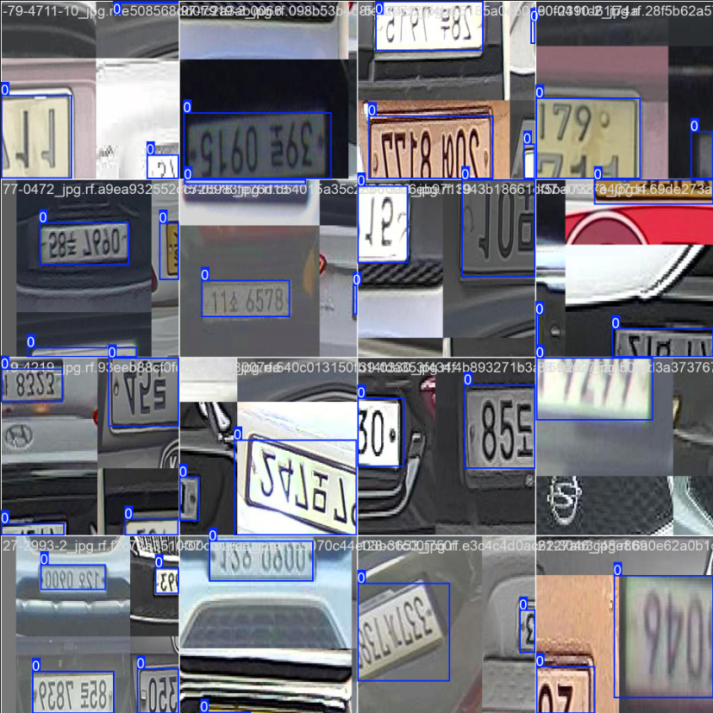
본론) ANPR(AI)
기존 YOLOv8n 모델을 기반으로, '번호판' 클래스를 추가하여 Fine-Tuning
- 기존 클래스: 사람, 자동차, 오토바이 유지
- 추가 클래스: 번호판
데이터 증강 기법 적용 :
- 상하 반전 (flipud=0.5): 다양한 시점 대응
- 좌우 반전 (fliplr=0.5): 방향성 편향 보정
- 크기 조절 (scale=0.5): 거리 변화 학습
- 이동 변환 (translate=0.1): 위치 변화 대응
<증강 기법을 활용한 학습 장면>

Slide 16
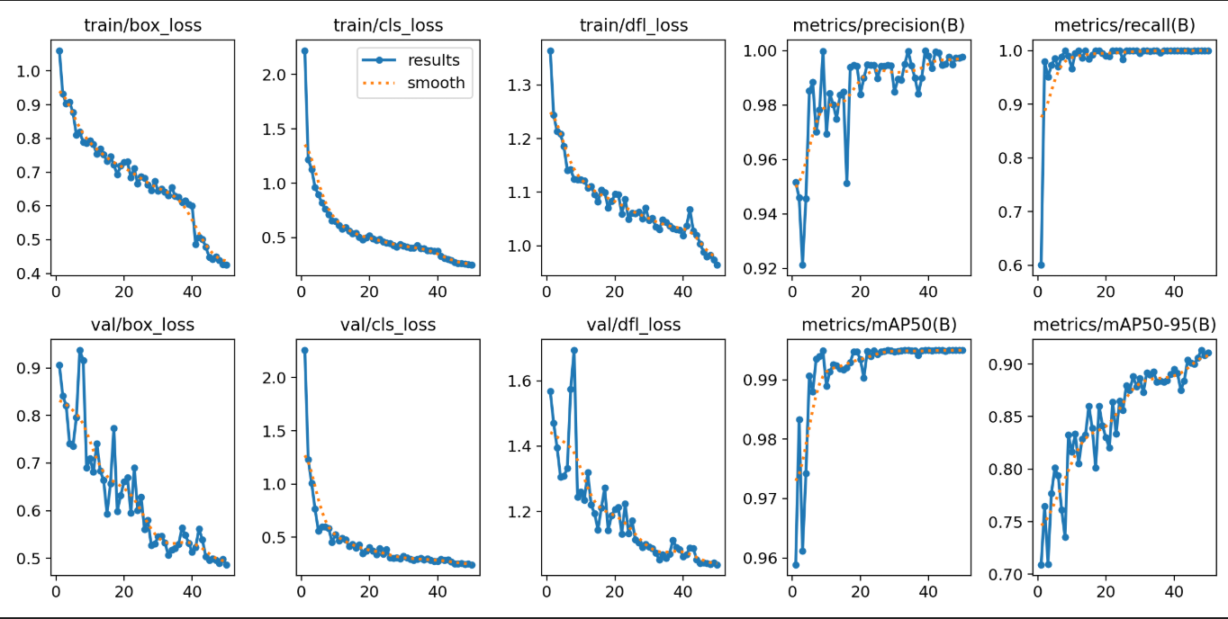
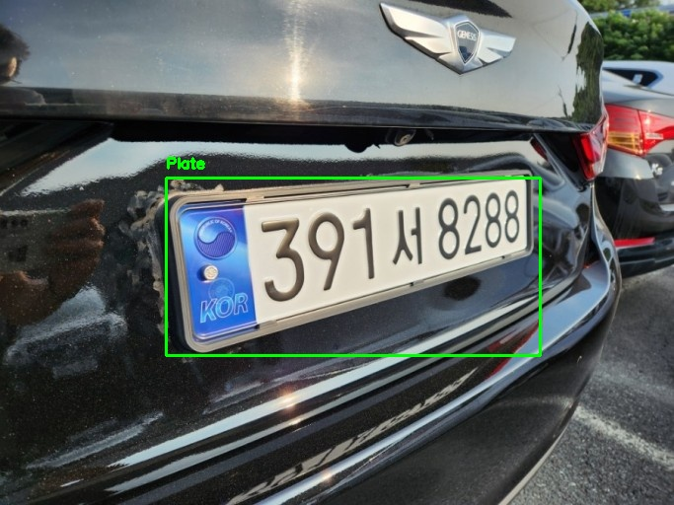
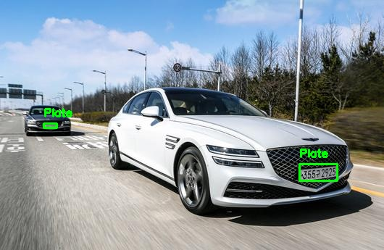
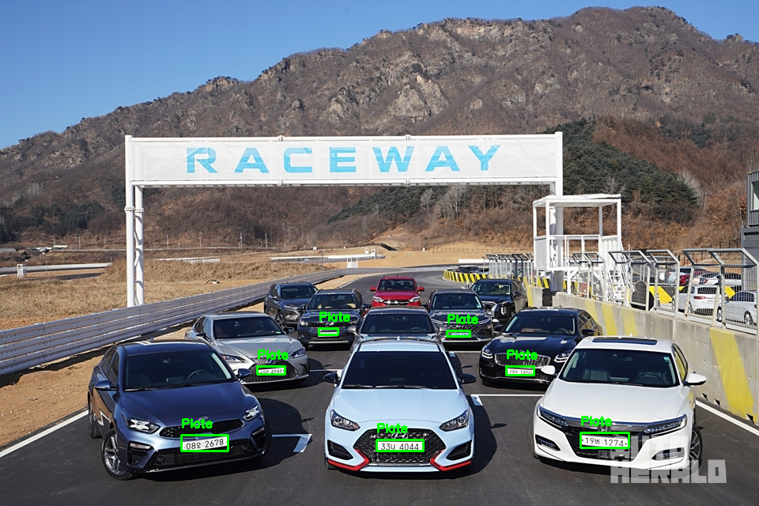
본론) ANPR(AI)
<성능 지표>
<새로운 자동차 이미지 TEST 결과>

Slide 17
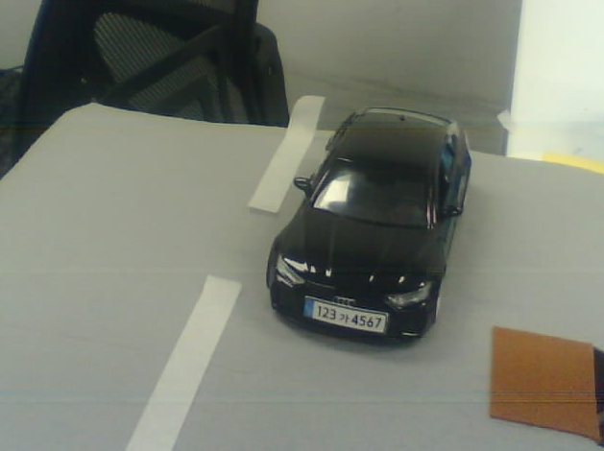
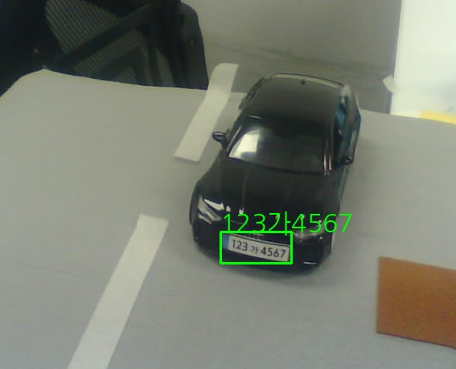
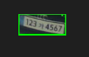
본론) ANPR(AI)
Google Vision API
OCR 기능 활용
<번호판 검출 후 크롭>
<원본 영상>
<ANPR>

Slide 18
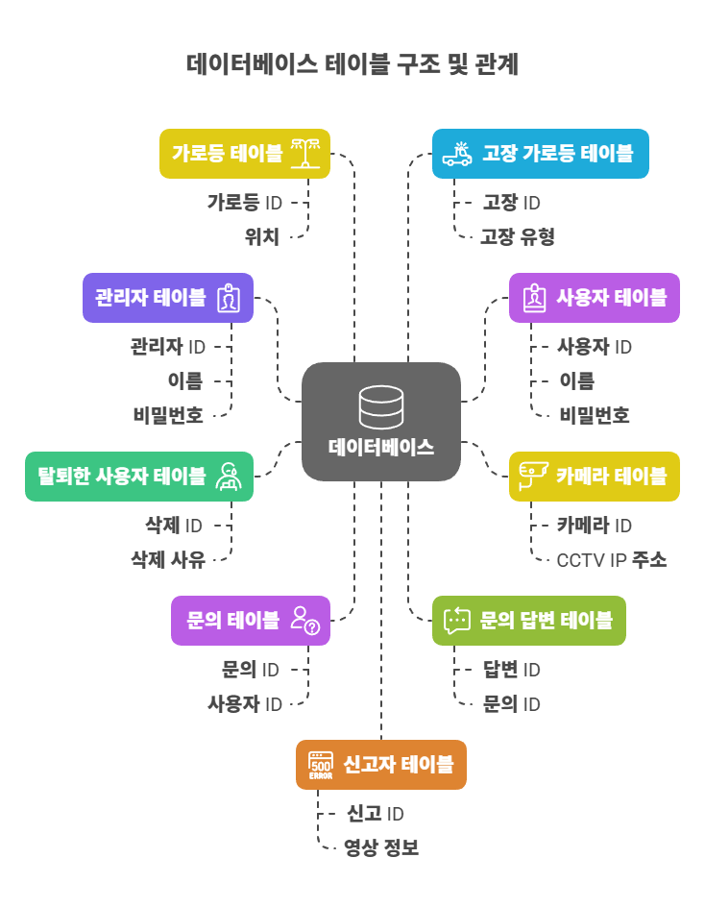
본론) 데이터베이스 설계

Slide 19
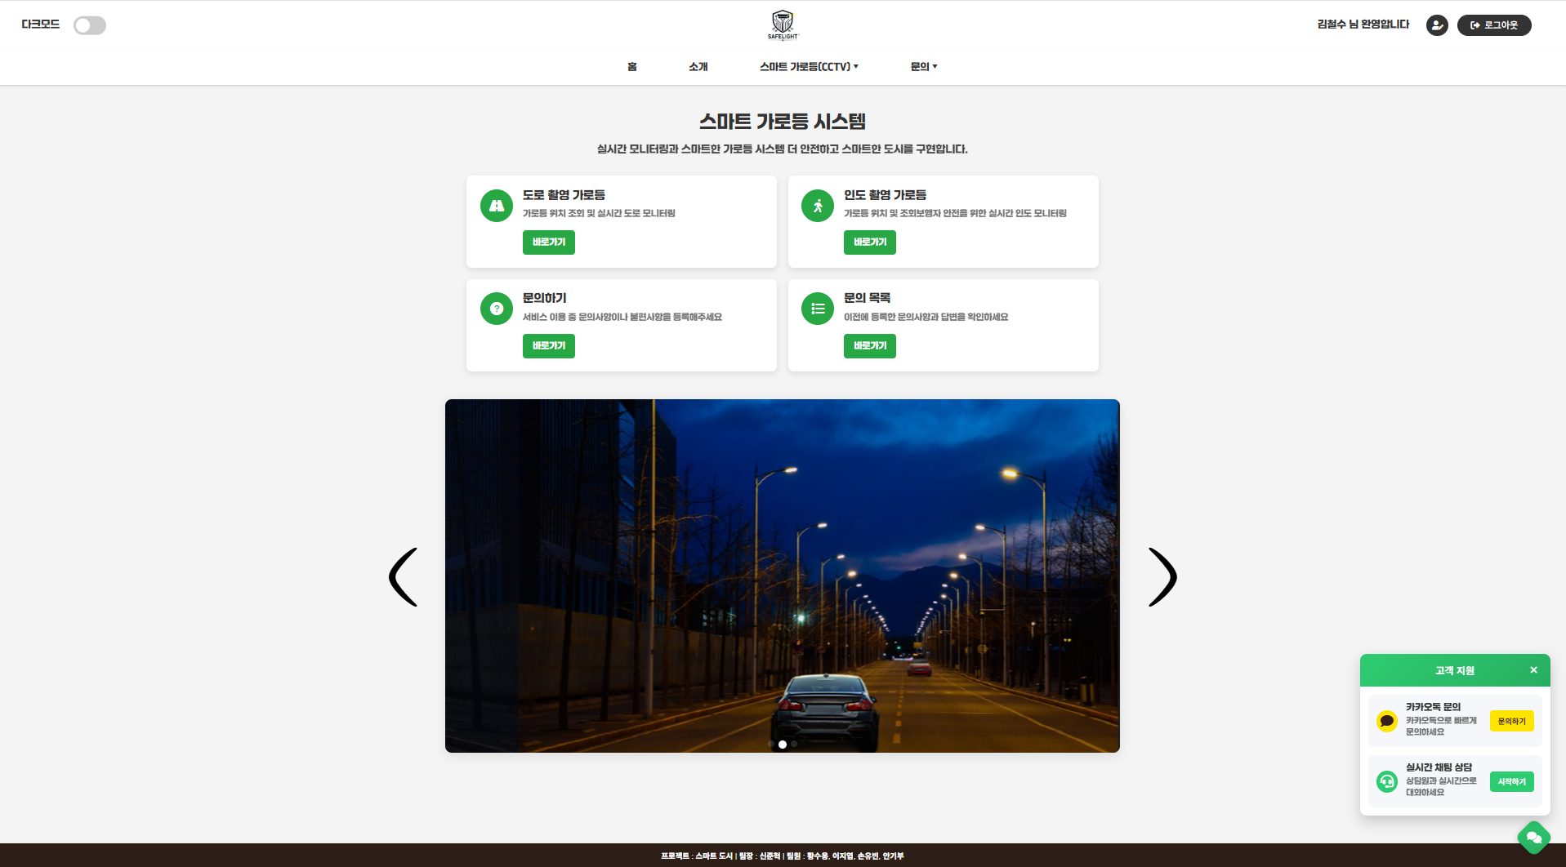
본론) User 화면 설계(사이트 맵)
■ 홈페이지 사이트맵

Slide 20
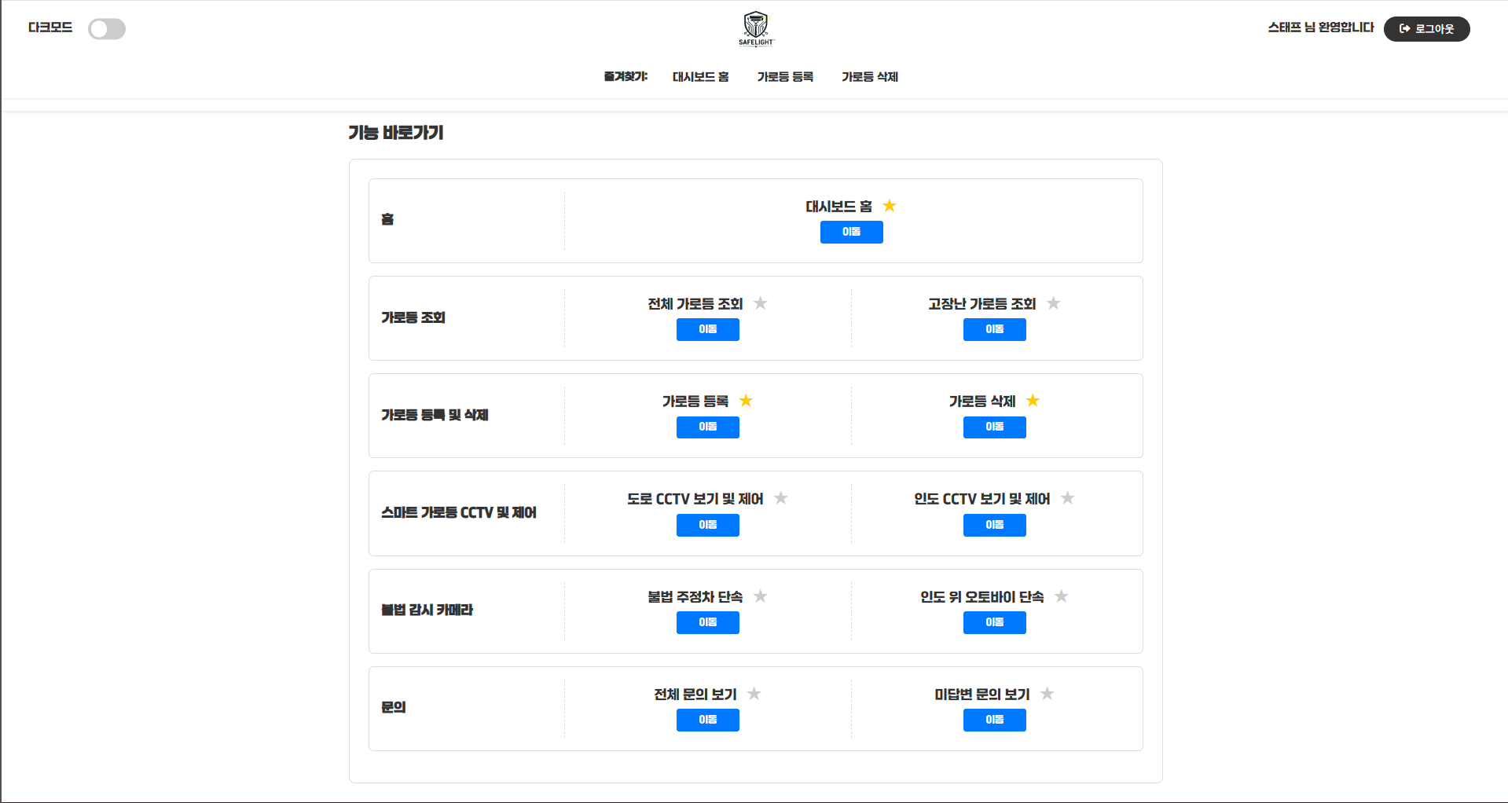
본론) Staff 화면 설계(사이트 맵)
■ 홈페이지 사이트맵

Slide 21
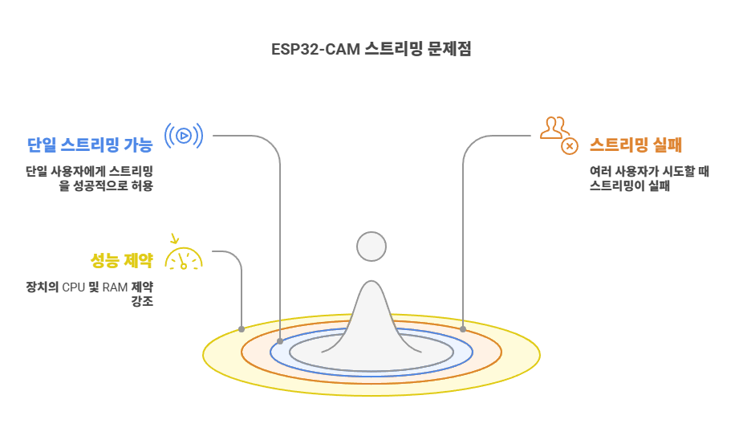
본론) 실시간 스트리밍 문제

Slide 22
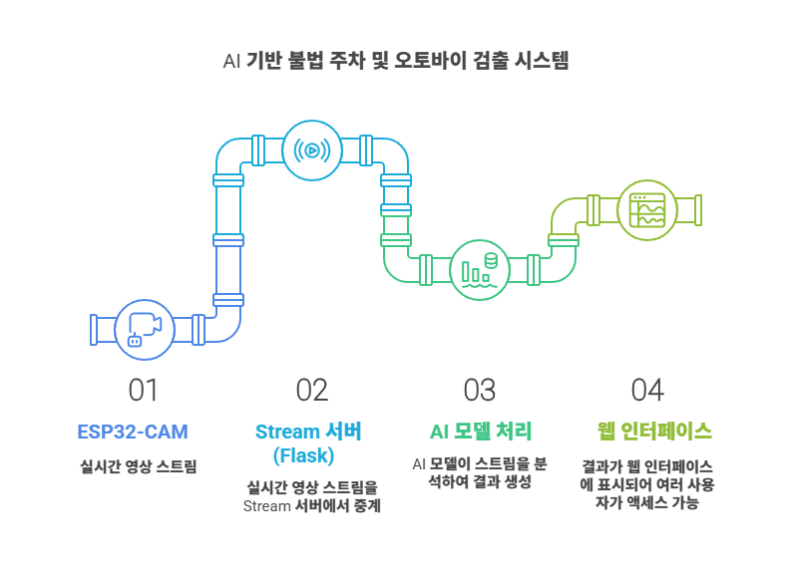
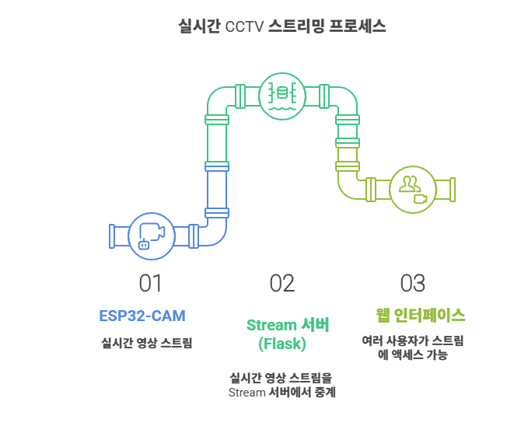
본론) 실시간 스트리밍 문제 해결

Slide 23





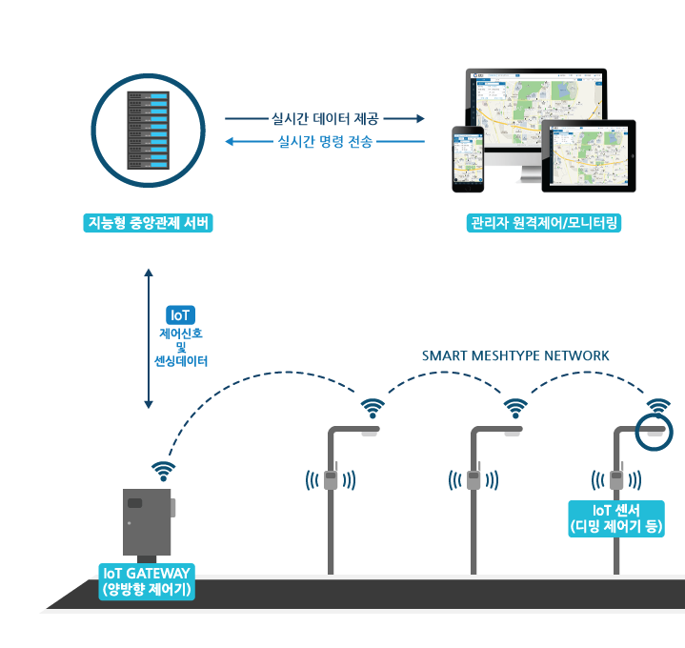








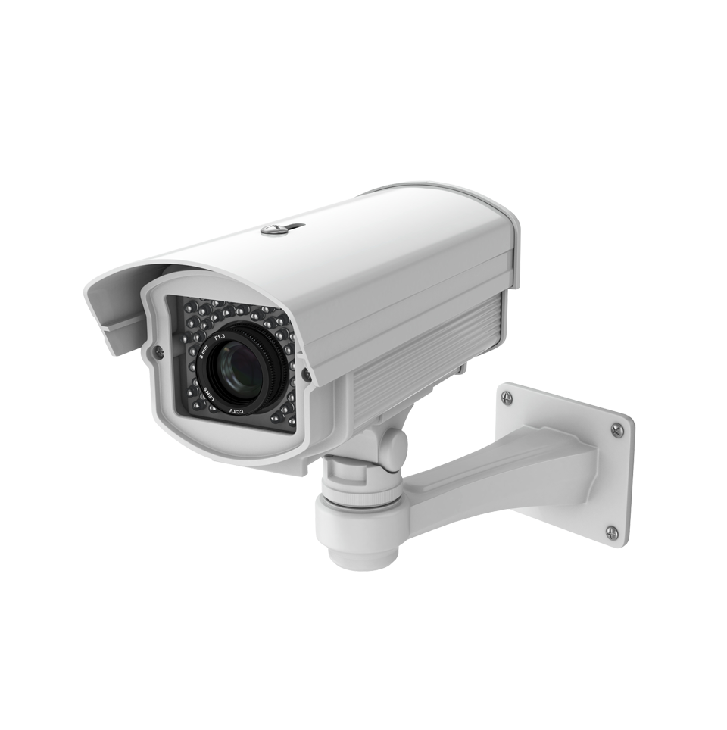


본론) 시스템 아키텍처
Admin & Employee & Customer
접속
불법주정차
시청 Web
SOS
경찰서 Web
영상
중앙 제어 시스템
APP Inventor

Slide 24
본론) 이벤트 아키텍처
메인 조도 센서
메인 조도 센서
값 송신
LED_1
LED_2
온습도 센서
웹
제어
메인 조도
제어
버튼 눌림 신호
중앙 제어 시스템
자가진단 센서
서브 조도 센서
LED
제어
자가진단
값
송신
서브 조도 센서
SOS
API
기울기 센서
자가진단
API
SOS 버튼
웹
가로등 주소 및 영상 송신
경찰서 사이트
가로등
(블루투스)

Slide 25
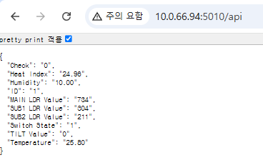
결론) API 방식
API 방식 : Restful API 방식
요청 URL : http://10.0.66.94:5010/api
응답형식 : JSON
응답 구조
응답 필드 | 값 | 설명
ID | 문자열 | 가로등 ID를 출력합니다.
MAIN LDR Value | 문자열 | 메인 조도센서 값을 출력합니다.
SUB1 LDR Value | 문자열 | 서브1 조도센서 값을 출력합니다.
SUB2 LDR Value | 문자열 | 서브2 조도센서 값을 출력합니다.
Switch State | 문자열 | SOS버튼 상태를 출력합니다.(Default: 1, 버튼이 눌렸을 때: 0)
TILT value | 문자열 | 가로등 기울기 상태를 출력합니다. (Default:0, 기울었을 때:1)
Temperature | 문자열 | 온도를 출력합니다.
Check | 문자열 | Auto_Mode 상태인지 앱/웹 제어 상태인지 출력합니다. (Auto_Mode : 0, 앱/웹 제어: 1)
Heat Index | 문자열 | 체감온도를 출력합니다.
Humidity | 문자열 | 습도를 출력합니다.

Slide 26
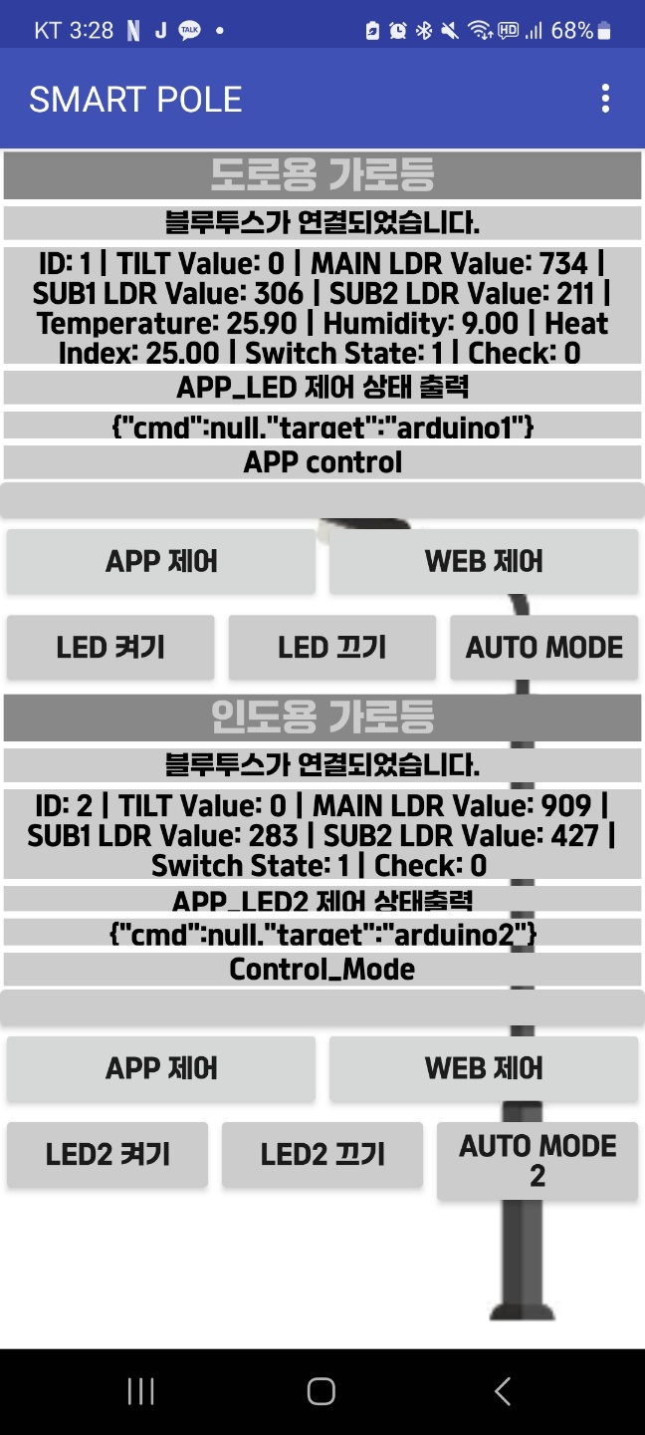
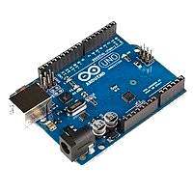
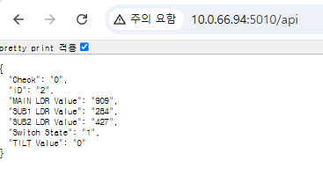

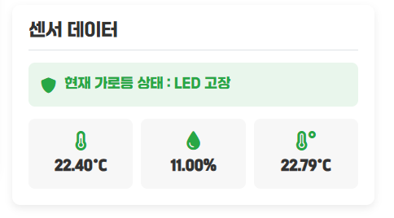
결론) API 방식
Data
아두이노
Web API
APP Inventor
중앙 제어 시스템
Webpage
DataBase

Slide 27
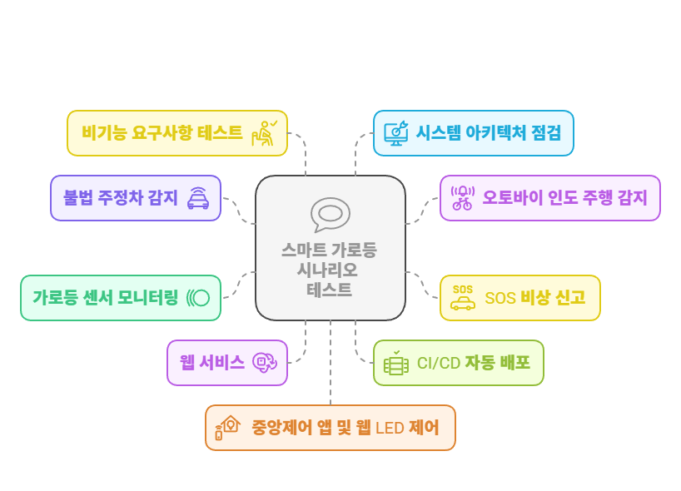
결론) 시나리오 테스트

Slide 28
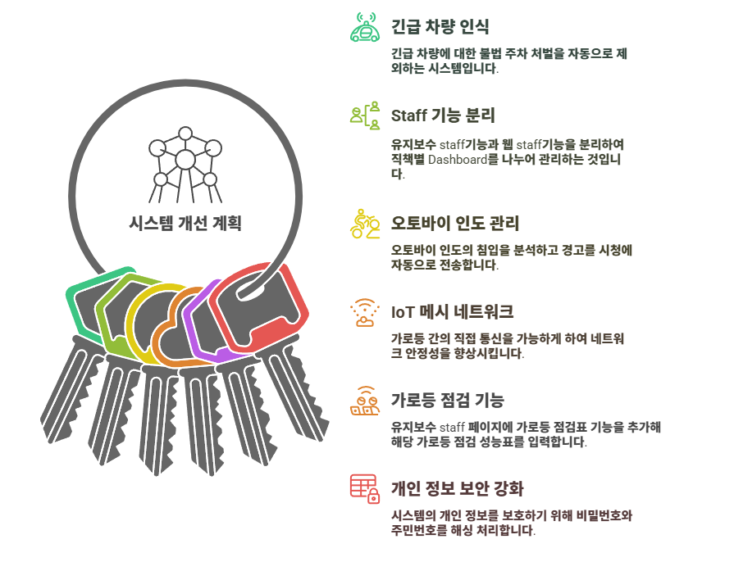
결론) 시스템 개선 계획

Slide 29
결론) 시연 영상

Slide 30
결론) Q&A
Q&A

Slide 31
Smart City_POLE
감사합니다.

